Slide 1

Thiết kế và triển khai hệ thống mạng máy tính cho trường Đại học Văn Lang có 2 chi nhánh ở TPHCM.
TRƯỜNG ĐẠI HỌC TÔN ĐỨC THẮNG
Thành viên:
52100403 – Trần Bảo Duy
52100702 – Nguyễn Cao Minh

Slide 2
Giới thiệu về báo cáo đồ án
Đồ án này được thực hiện bằng sự kết tinh kiến thức của môn học Giao thức mạng máy tính do TS. Trương Đình Tú giảng dạy
Bài báo cáo thuyết trình được chia thành các phần sau đây:
Tổng quan
Cơ sở lí thuyết
Thực nghiệm
Kết luận và hướng phát triển

Slide 3
Tổng quan
Tổng kết
Khái quát về ý tưởng mô hình mạng máy tính
Kết luận và hướng phát triển thêm
của đề tài
Thực nghiệm
Cơ sở lí thuyết
Giới thiệu về các thành phần trong mô hình mạng và thực nghiệm
Nêu các lý thuyết về những kĩ thuật được dung trong bài

Slide 4
TỔNG QUAN
Ý TƯỞNG
Cân bằng
Nhanh chóng
Kết nối
Bảo mật
Các mạng con được chia ra sao cho tiết kiệm và hiệu quả nhất
Sử dụng thuật toán tìm đường đi ngắn nhất để tối ưu hiệu quả nhất
Nhanh chóng, thuận tiện khi kết nối đến server
Giữ các thiết bị mạng trong mô hình an toàn không bị tấn công mạng

Slide 5
TỔNG QUAN
Trường Đại học Văn Lang bao gồm 2 cơ sở
Sử dụng STP để chống lặp và dự phòng các đường dây để đảm bảo kết nối
Cơ sở chính gồm 2 tòa nhà và khu vực DMZ
Sử dụng SSH để kỹ thuật viên có thể cấu hình từ xa
Cơ sở phụ gồm 2 tòa nhà
Sử dụng định tuyến động EIGRP cho mô hình mạng
Khu vực DMZ gồm: Mail Server, FTP Server, Web Server, Dns Server
DHCP cho các thiết bị bằng Switch Layer 3
Các subnet được chia theo chức năng của các phòng và trunking

Slide 6
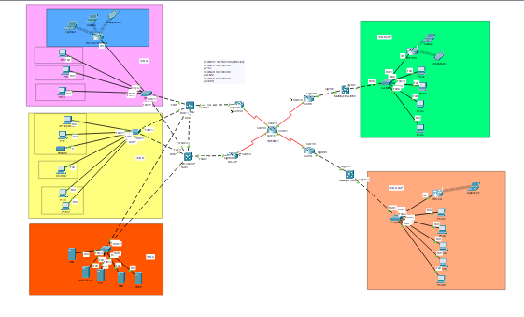
TỔNG QUAN
Tòa A CSC:
Hội trường PH1 PH2 P-KTV
Tòa B CSP
Tòa B CSC:
VP-Khoa P-Kế Toán & máy in HD-BGH P-THI
P-THI2
Tòa A CSP
Khu vực DMZ

Slide 7
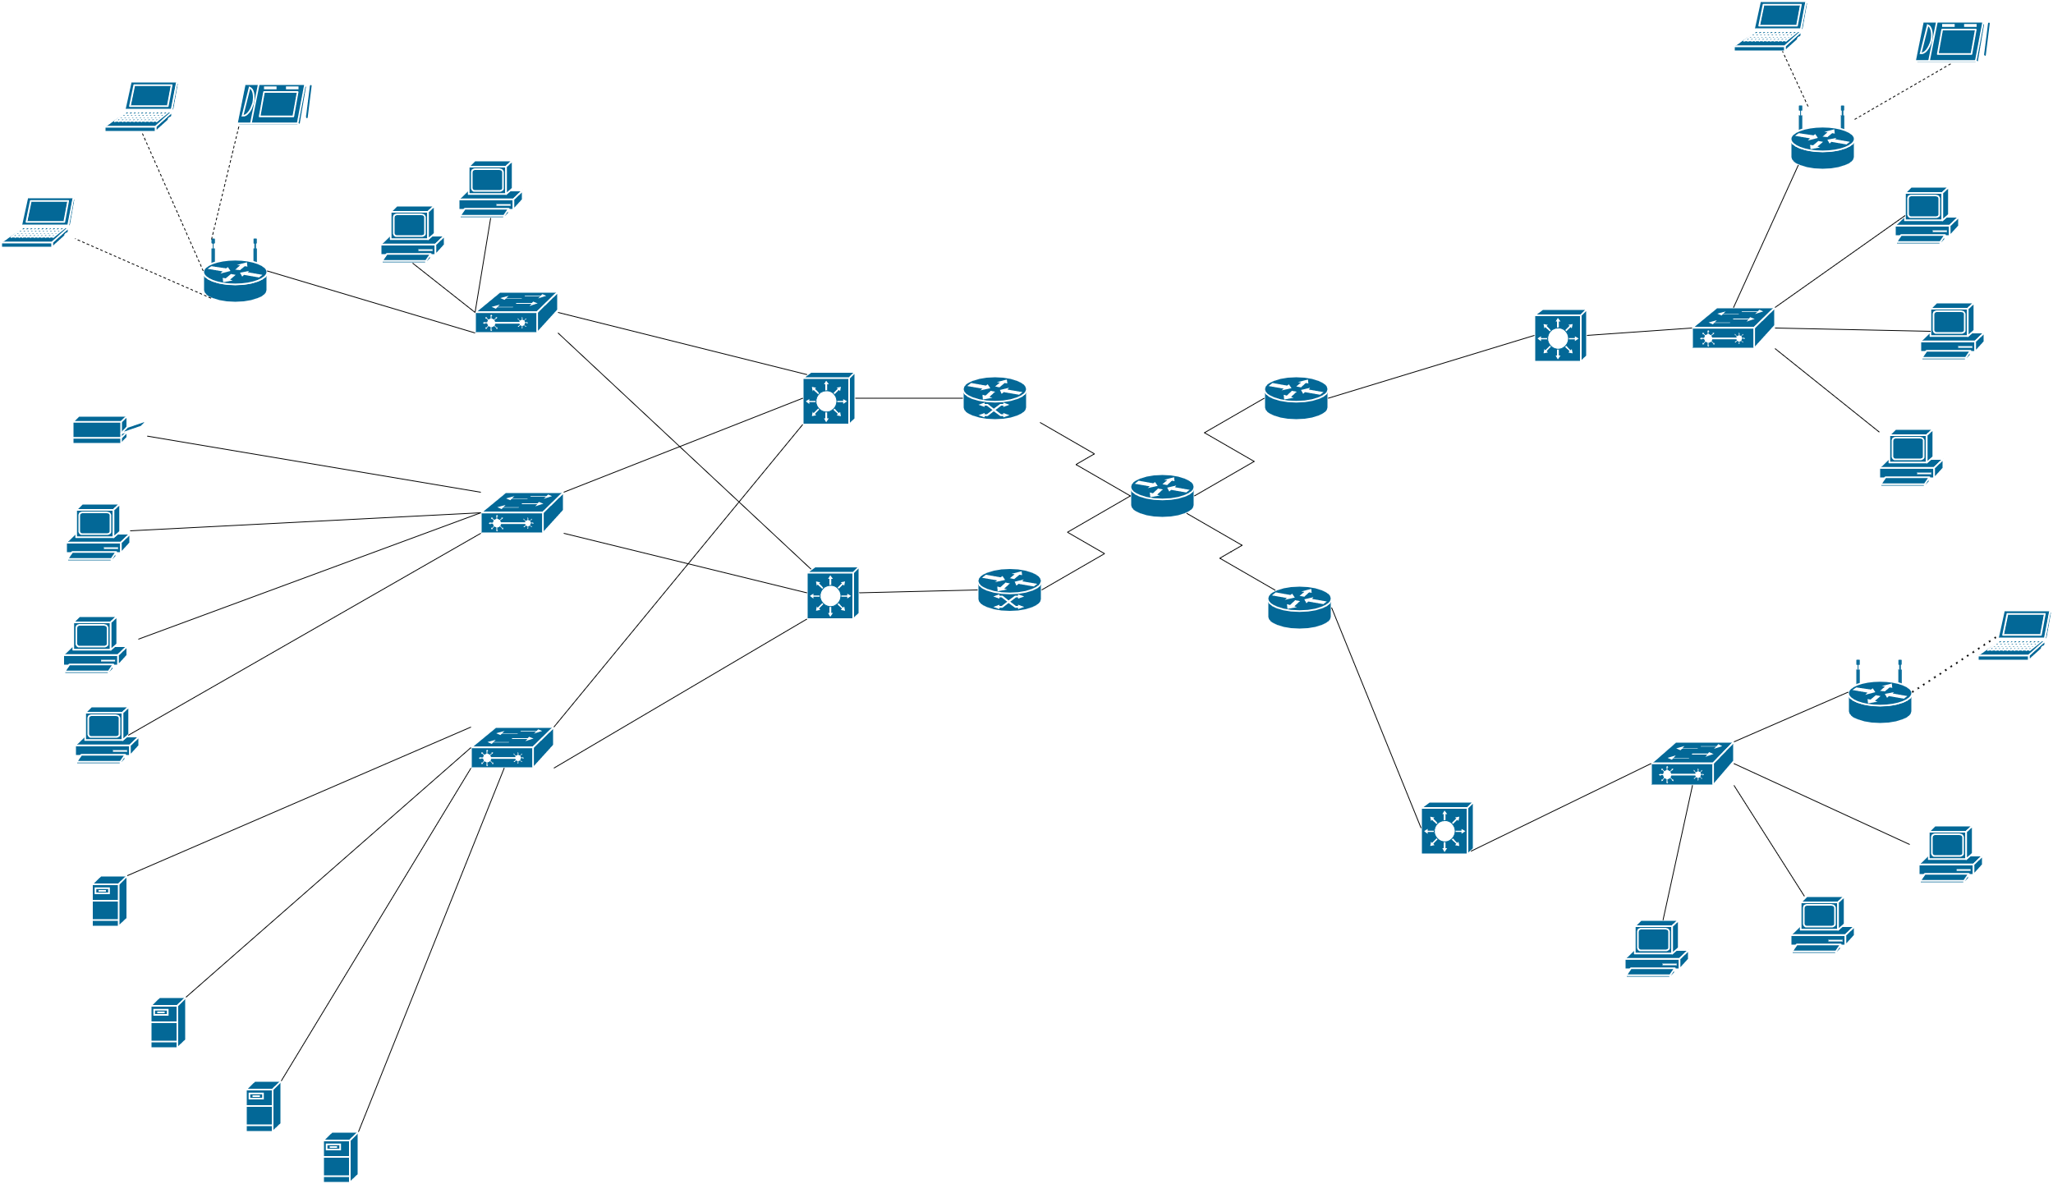
TỔNG QUAN
Tòa A CSC:
Hội trường PH1 PH2 P-KTV
Tòa B CSP
Tòa B CSC:
VP-Khoa P-Kế Toán & máy in HD-BGH P-THI
P-THI2
Tòa A CSP
Khu vực DMZ

Slide 8
Cơ sở lí thuyết
DHCP
DHCP (Dynamic Host Configuration Protocol) là một giao thức mạng được sử dụng để cấu hình tự động các thiết bị mạng, như máy tính, điện thoại, máy chủ, địa chỉ IP và các thông số mạng khác. Thay vì phải cấu hình tay địa chỉ IP cho từng thiết bị, DHCP cho phép các thiết bị tự động yêu cầu và nhận địa chỉ IP và các thông số mạng khác từ một máy chủ DHCP trên mạng. Điều này giúp giảm thiểu sự phức tạp của việc quản lý các thiết bị mạng và tăng tính linh hoạt trong việc di chuyển các thiết bị giữa các mạng khác nhau.
01
STP
STP (Spanning Tree Protocol) là một giao thức mạng dùng để ngăn chặn các vòng lặp trong mạng Ethernet. STP hoạt động bằng cách chọn một đường đi duy nhất giữa các thiết bị mạng để tránh tạo ra các vòng lặp trong mạng.
Khi một đường truyền bị ngắt hoặc có sự cố xảy ra trong mạng, STP sẽ tính toán lại các đường đi mới để đảm bảo mạng vẫn hoạt động bình thường mà không tạo ra các vòng lặp.
02

Slide 9
Cơ sở lí thuyết
SSH
03
SSH (Secure Shell) là một giao thức mạng được sử dụng để thiết lập kết nối bảo mật giữa các thiết bị trên mạng. SSH được sử dụng để đăng nhập và quản lý các thiết bị từ xa, như máy chủ, switch, router, firewall, và các thiết bị khác.
EIGRP
04
EIGRP (Enhanced Interior Gateway Routing Protocol) là một giao thức định tuyến trong mạng máy tính được phát triển bởi Cisco. EIGRP là một giao thức định tuyến tự động, nó cung cấp khả năng định tuyến nhanh, tin cậy và linh hoạt cho các mạng lớn và phức tạp.
Chia subnet theo chức năng
05
Việc chia subnet các mạng con theo chức năng là một cách hiệu quả để tổ chức các địa chỉ IP trong một mạng. Bằng cách phân chia mạng thành các phân đoạn (subnet), chúng ta có thể kiểm soát được địa chỉ IP được sử dụng và giúp tăng hiệu quả trong quản lý và thiết kế mạng.

Slide 10
Cơ sở lí thuyết
TRUNKING
03
Trunking là một kỹ thuật được sử dụng để truyền các khung (frame) dữ liệu từ nhiều VLAN khác nhau qua một liên kết mạng duy nhất. Kỹ thuật này được sử dụng trong các mạng Ethernet để kết nối các switch hoặc router với nhau.
DNS SERVER
04
Máy chủ chịu trách nhiệm giải mã tên miền (domain name) sang địa chỉ IP tương ứng. Khi người dùng truy cập vào một trang web bằng tên miền, trình duyệt sẽ gửi yêu cầu đến DNS server để lấy địa chỉ IP của máy chủ web tương ứng. DNS server sau đó sẽ trả lại địa chỉ IP cho trình duyệt, giúp trình duyệt có thể kết nối với máy chủ web để tải nội dung trang web.
WEB SERVER
05
Máy chủ chịu trách nhiệm lưu trữ và cung cấp nội dung trang web. Web server có thể lưu trữ các file HTML, CSS, JavaScript, hình ảnh, video và các tài nguyên khác được yêu cầu để hiển thị trang web. Khi trình duyệt của người dùng gửi yêu cầu tải nội dung trang web, web server sẽ trả lại các tài nguyên tương ứng để trình duyệt hiển thị trang web cho người dùng.

Slide 11
Cơ sở lí thuyết
MAIL SERVER
06
Máy chủ chịu trách nhiệm chuyển tiếp và lưu trữ thư điện tử (email). Mail server nhận các email từ người gửi và chuyển tiếp tới mail server của người nhận để giao tiếp và trao đổi thư điện tử. Ngoài ra, mail server cũng có thể lưu trữ thư điện tử trên máy chủ của mình cho đến khi người dùng đăng nhập và lấy thư điện tử đó. Các hệ thống mail server phổ biến nhất bao gồm Microsoft Exchange, Postfix, Sendmail và Dovecot.
IPv4
07
IPv4 là phiên bản gốc và phổ biến nhất của giao thức IP. IPv4 sử dụng địa chỉ IP dạng 32-bit, cho phép định danh được tối đa 4,3 tỷ thiết bị trên internet. Tuy nhiên, với sự gia tăng vượt trội của số lượng thiết bị kết nối internet, IPv4 bắt đầu gặp phải những hạn chế về địa chỉ IP. Do đó, IPv6 đã được phát triển để giải quyết vấn đề này.
IPv6
08
IPv6 là phiên bản mới nhất của giao thức IP và sử dụng địa chỉ IP dạng 128-bit, cho phép định danh tới 340 undecillion thiết bị, tức là một con số vô cùng lớn. Điều này cho phép IPv6 đáp ứng nhu cầu kết nối của các thiết bị IoT, công nghệ 5G và các ứng dụng khác yêu cầu sự mở rộng lớn đáng kể so với IPv4. IPv6 cũng được thiết kế để hỗ trợ các tính năng bảo mật và định tuyến hiệu quả hơn IPv4.

Slide 12
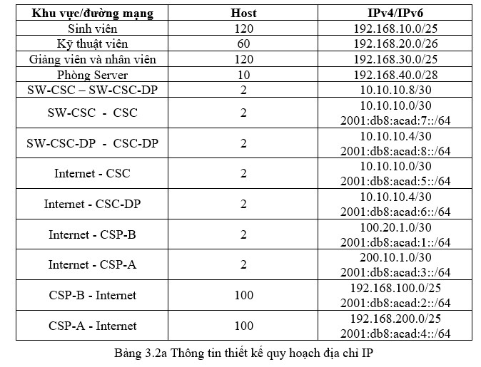
THỰC NGHIỆM
VLAN 10 : 192.168.10.0 (Sinh vien)
VLAN 20: 192.168.20.0 (KTV)
VLAN 30: 192.168.30.0 (GV-NV)
VLAN 40: 192.168.40.0 (Server)

Slide 13
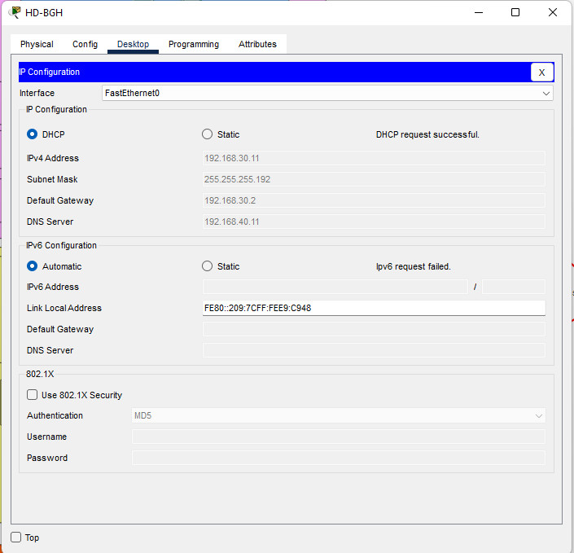
THỰC NGHIỆM
VLAN 10 : 192.168.10.0 (Sinh vien)
VLAN 20: 192.168.20.0 (KTV)
VLAN 30: 192.168.30.0 (GV-NV)
VLAN 40: 192.168.40.0 (Server)
DHCP cho PC ở phòng HD-BGH thuộc vlan GV-NV

Slide 14
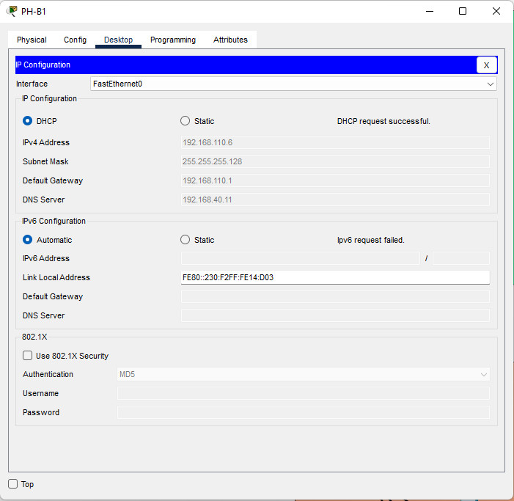
THỰC NGHIỆM
DHCP cho PC ở phòng PH-B1 thuoc vlan SinhVien

Slide 15
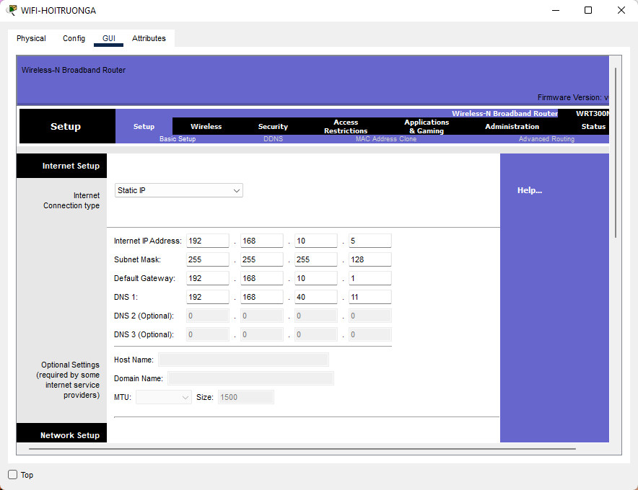
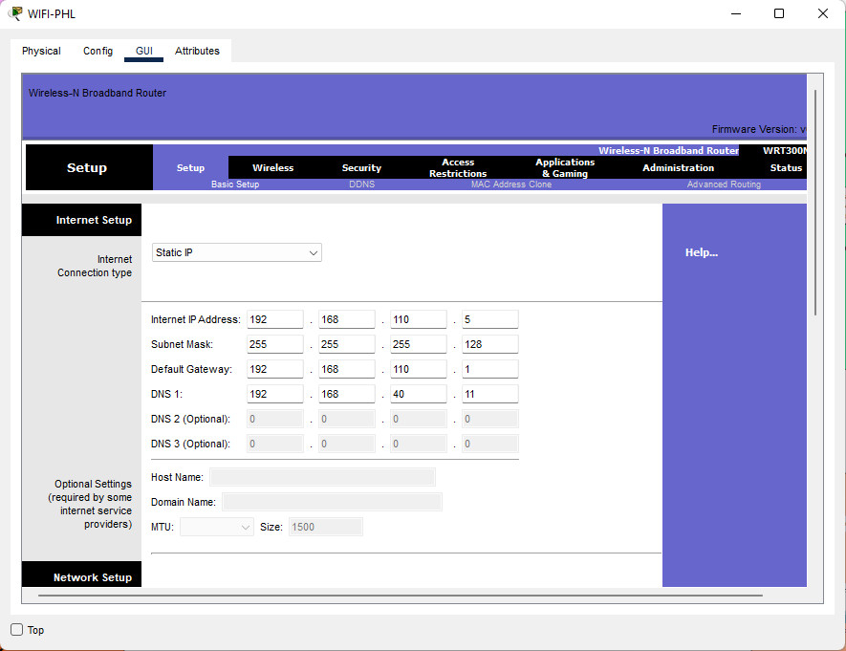
THỰC NGHIỆM
Cấu hình cho các wifi trong mô hình

Slide 16
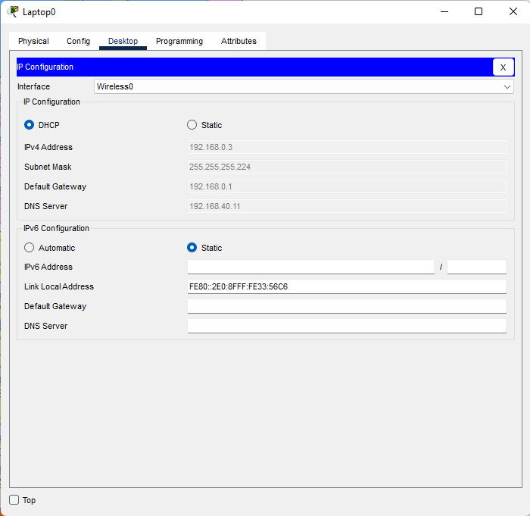
THỰC NGHIỆM
Laptop lấy DHCP từ Wifi-Hoitruong thuộc vlan Sinhvien thành công

Slide 17
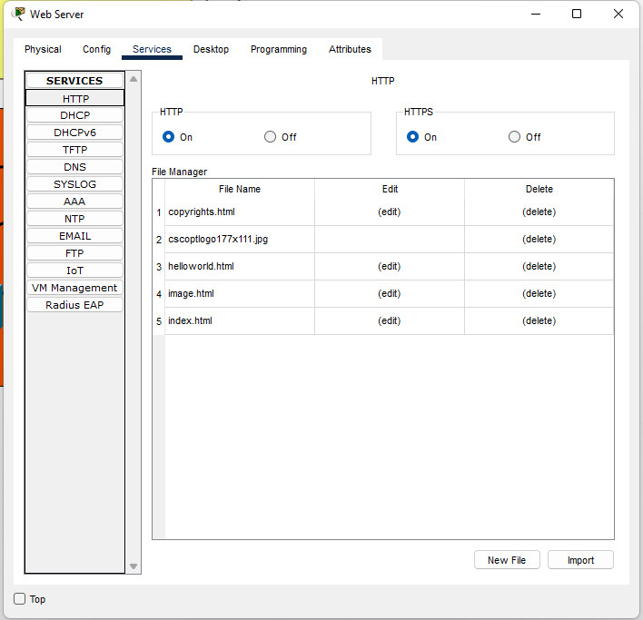
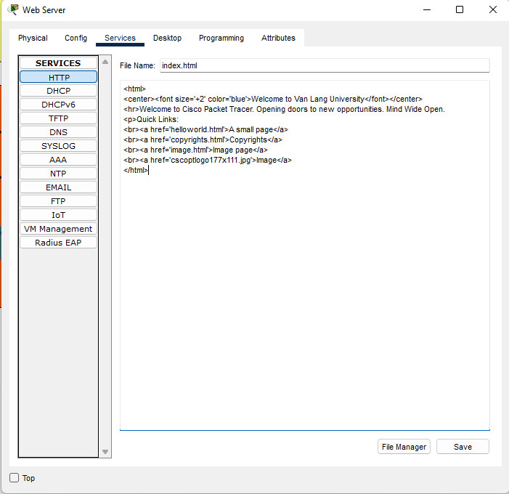
THỰC NGHIỆM
Cấu hình cho Web Server

Slide 18
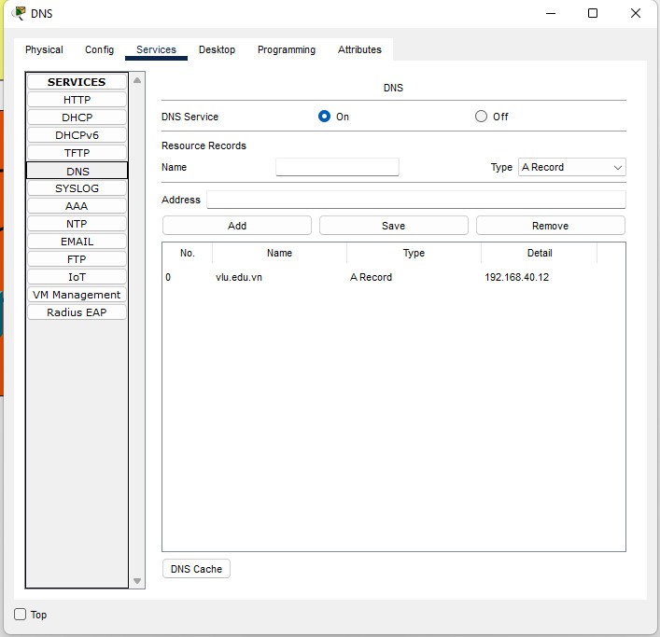
THỰC NGHIỆM
Cấu hình cho DNS Server

Slide 19
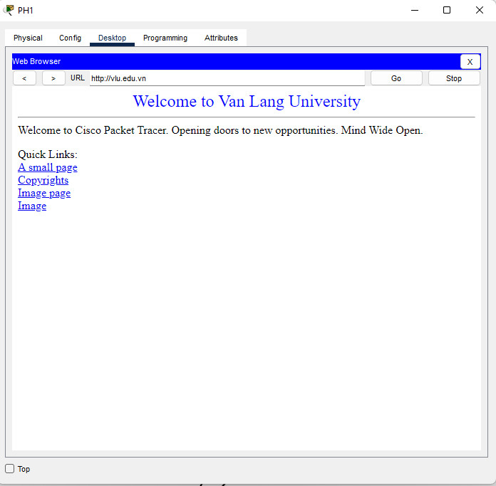
THỰC NGHIỆM
Các thiết bị truy cập đến trang web thành công

Slide 20
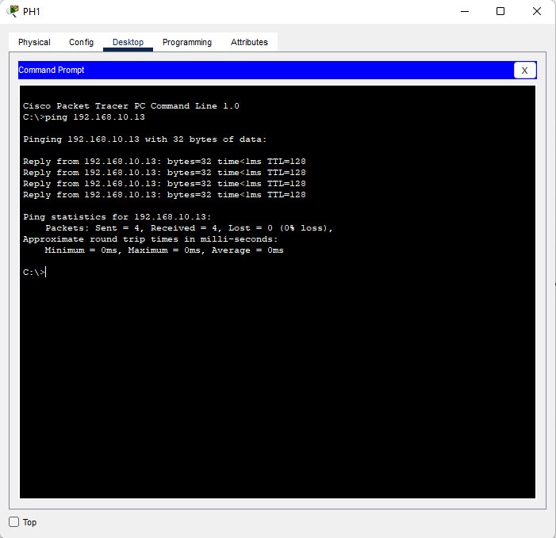
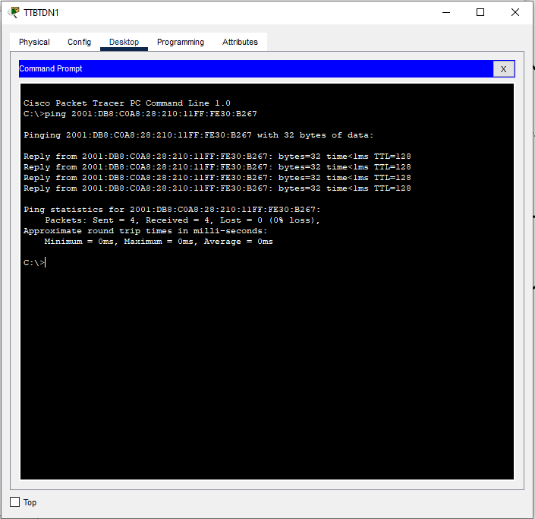
THỰC NGHIỆM
Ping đến các thiết bị mạng trong vùng inside thành công bằng IPv4 và IPv6

Slide 21
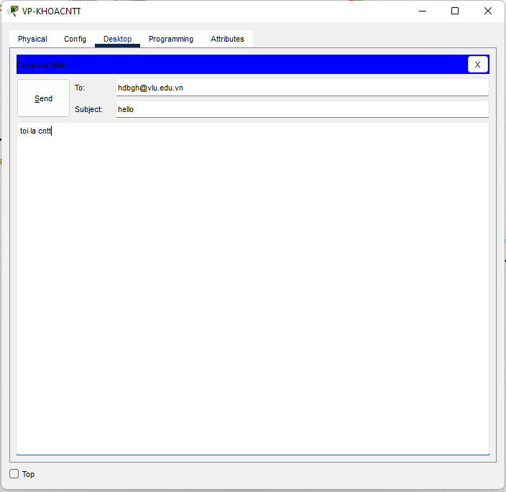
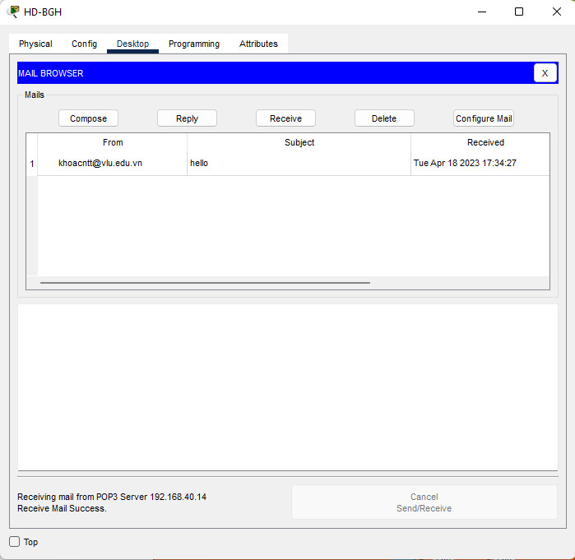
THỰC NGHIỆM
PC của VP-KHOACNTT gửi mail đến cho HD-BGH
HD-BGH đã nhận được mail của KHOA CNTT

Slide 22
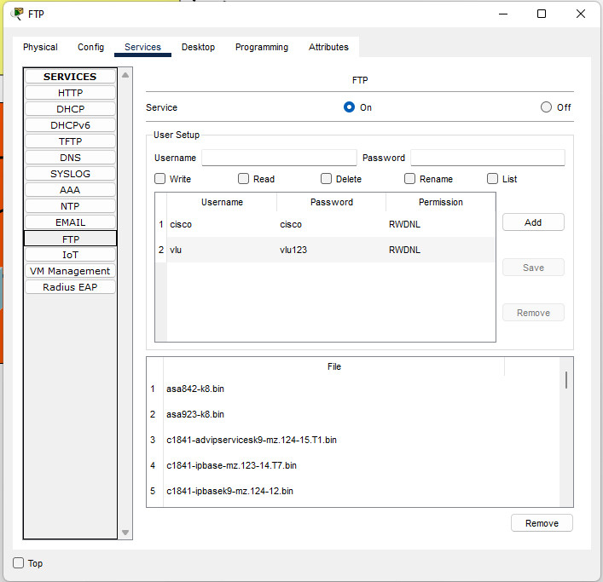
THỰC NGHIỆM
Cấu hình cho FTP Server

Slide 23
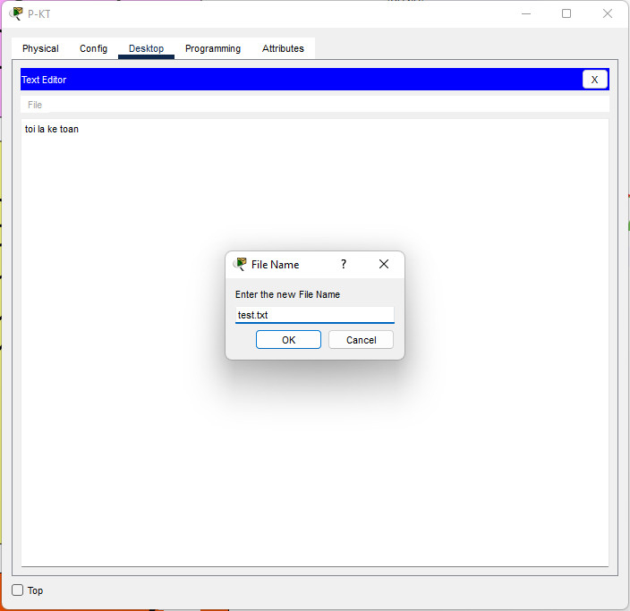
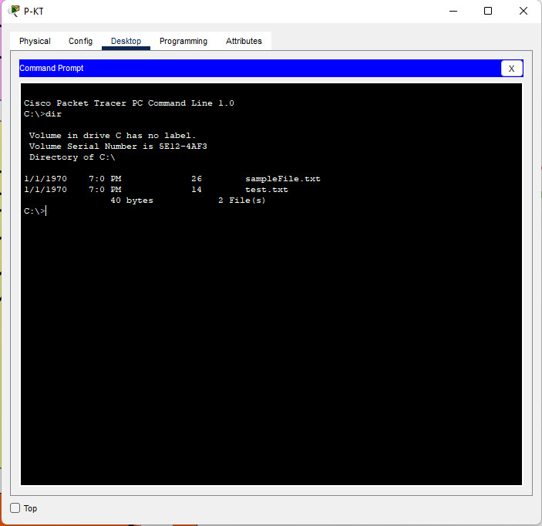
THỰC NGHIỆM
Tạo file test.txt trên PC của P-KT
File test.txt đã tạo thành công

Slide 24
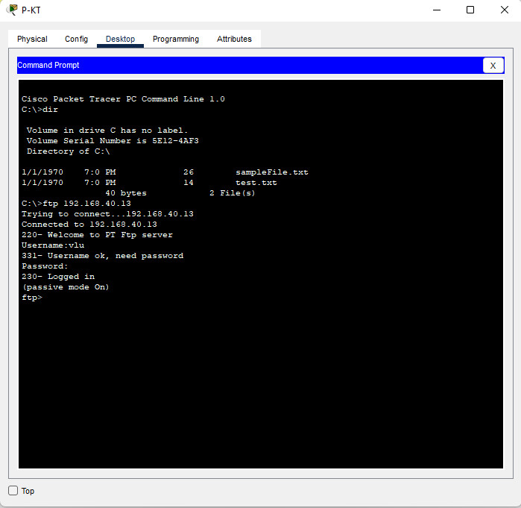
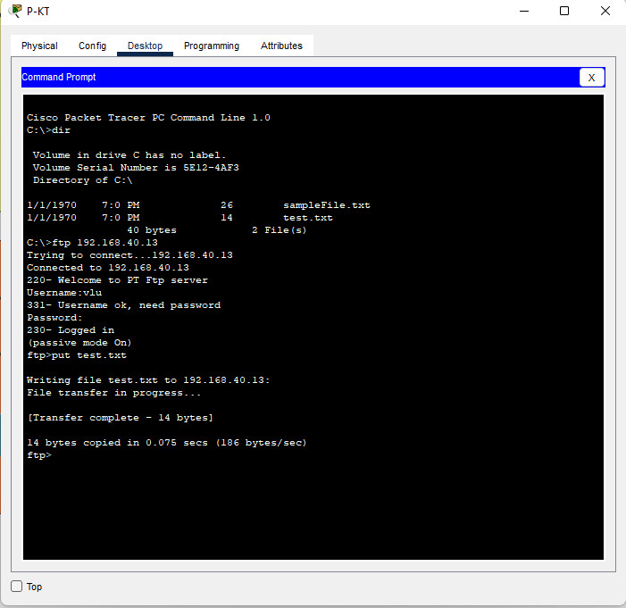
THỰC NGHIỆM
Đăng nhập đến FTP Server
Thực hiên put file và thành công

Slide 25
DEMO MÔ HÌNH MẠNG MÁY TÍNH

Slide 26

KẾT LUẬN VÀ HƯỚNG PHÁT TRIỂN
Kết luận
Mô hình mạng máy tính được thiết kế cho trường Đại học Văn Lang với 2 cơ sở tại Thành phố Hồ Chí Minh, chúng tôi đã sử dụng các lý thuyết đã giới thiệu ở trên. Mô hình có dự phòng đường đi để tránh trục trặc khi xảy ra các biến cố bất ngờ.

Slide 27
KẾT LUẬN VÀ HƯỚNG PHÁT TRIỂN
Kết luận
Mô hình sử dụng giao thức STP cho hệ thóng mạng. Điều này giúp cho hệ thống không bị bão gói tin và bị lặp vô hạn.
Trunking cũng được sử dụng trong hệ thống mạng giúp cho các mạng con (vlan) có thể kết nối, liên lạc được với nhau
SSH được sử dụng trong hệ thống để bảo mật các thiết bị mạng quan trọng và giúp cho hệ thống thêm an toàn
Đây là hệ thống mạng với đầy đủ các dịch vụ cơ bản của một trường Đại học và an toàn hơn khi giao tiếp trên không gian mạng rộng lớn.

Slide 28
KẾT LUẬN VÀ HƯỚNG PHÁT TRIỂN
Hướng phát triển
Tường lửa để loại bỏ thiết bị ngoại xâm,..
Tuy subnet đã phân nhỏ nhưng chưa tuyệt đối tối ưu
An toàn
Phân nhỏ subnet
Mở rộng mô hình
Dự phòng
Thử với trường hợp với nhiều các tòa nhà và nhiều cơ sở khác ở địa điểm xa nhau
Thêm các đường dây, thiết bị kết nối dự phòng

Slide 29


CẢM ƠN THẦY VÀ CÁC BẠN
ĐÃ LẮNG NGHE!

